Slide 1


Двійкове кодування
За навчальною програмою 2017 року
Урок 5

Slide 2

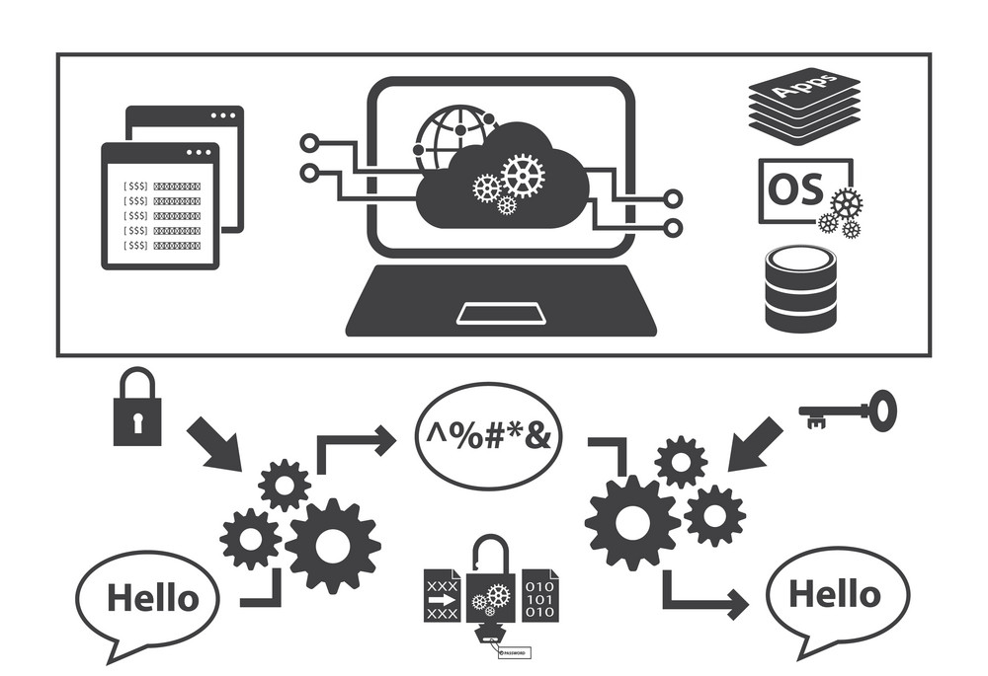

Двійкове кодування
Розділ 1 § 1.3
У чому полягають процеси кодування та декодування повідомлень?
Які таблиці кодів символів використовують для кодування текстових повідомлень?
Що означають префікси кіло, мега, гіга?

Slide 3


Двійкове кодування. Біт і байт
Розділ 1 § 1.3
Як ви вже знаєте, для кодування даних використовують різні набори сигналів. Для кодування звуків мови використовують літери алфавіту.
В українському алфавіті
33 літери
В англійському алфавіті
26 літер

Slide 4
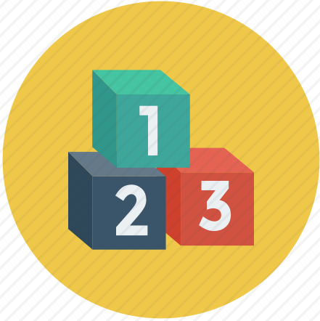
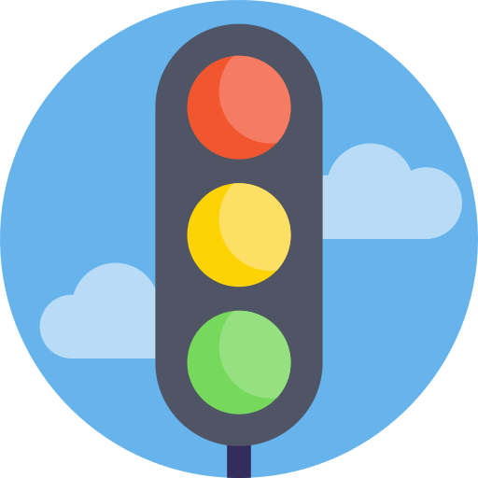
Двійкове кодування. Біт і байт
Розділ 1 § 1.3
Для кодування числових значень використовуються
Для кодування команд, що регулюють порядок руху на пішохідних переходах, використовують
10 цифр
3 кольори світлофора

Slide 5
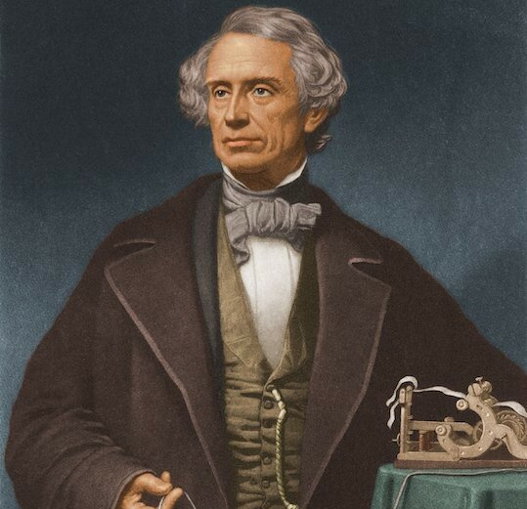
Двійкове кодування. Біт і байт
Розділ 1 § 1.3
Найменшу кількість сигналів для кодування повідомлень має азбука Морзе – лише 2 сигнали: крапка та тире.
З 1844 року азбуку, яку запропонував американський художник Семюел Морзе (1791–1872) і яку назвали на його честь використовували для передавання повідомлень телеграфом.
Семюель Морзе

Slide 6
Двійкове кодування. Біт і байт
Розділ 1 § 1.3
В азбуці Морзе літери текстових повідомлень кодуються послідовностями крапок і тире.
Приклади кодування літер в азбуці Морзе
Літера
Значення коду в азбуці Морзе
Літера
Значення коду в азбуці Морзе
а
р
о
т
п
в

Slide 7

Двійкове кодування. Біт і байт
Розділ 1 § 1.3
Кодування повідомлень з використанням сигналів лише двох видів називають двійковим кодуванням. Повідомлення, отримане в результаті двійкового кодування повідомлення, називають двійковим кодом повідомлення.

Slide 8

Двійкове кодування. Біт і байт
Розділ 1 § 1.3
Двійкове кодування використовується і в сучасних комп’ютерах. У них усі повідомлення кодуються послідовностями сигналів двох видів. Кожний сигнал одного виду умовно позначається цифрою 0,
а другого виду – 1.

Slide 9


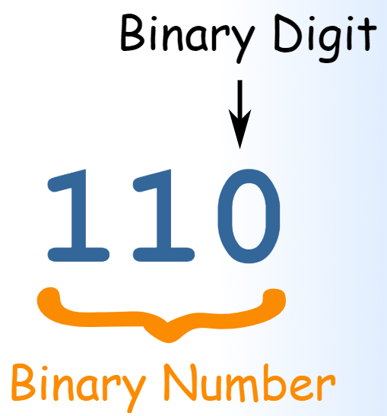
Двійкове кодування. Біт і байт
Розділ 1 § 1.3
Цифра 0 або 1 у двійковому коді повідомлення називається бітом (англ. Binary digit – двійкова цифра).

Slide 10
Двійкове кодування. Біт і байт
Розділ 1 § 1.3
В азбуці Морзе для кодування:
літери «т» використовується
літери «а» використовується
літери «п» використовується
Під час передавання повідомлень телеграфом одну літеру від іншої відокремлюють проміжками в подачі сигналів. Для опрацювання даних з використанням комп’ютера це не зручно. Простіше відокремити одну літеру від іншої, коли на їх кодування буде використано однакову кількість сигналів.

Slide 11
Двійкове кодування. Біт і байт
Розділ 1 § 1.3
Якщо для кодування повідомлення використо-вується один двійковий сигнал (біт) 0 або 1, то можна закодувати, наприклад:
висновок про правильність твердження:
хибне – 0 або істинне – 1;
стать людини: жіноча – 0 або чоловіча – 1;
стан вимикача:
вимкнено – 0 або увімкнено – 1, тощо.

Slide 12
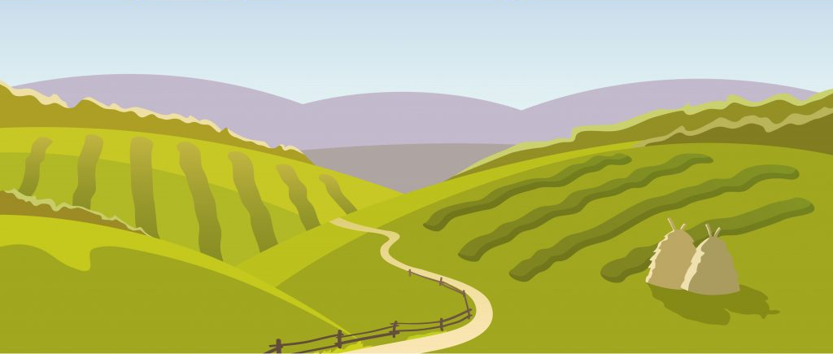
Двійкове кодування. Біт і байт
Розділ 1 § 1.3
З двох бітів можна скласти 4 (2²) різних кодів (00, 01, 10 і 11). Ними можна закодувати, наприклад, чотири сторони горизонту:
00 – північ
Пн.
01 – схід
10 – південь
Зх.
Сх.
11 – захід
Пд.

Slide 13

Двійкове кодування. Біт і байт
Розділ 1 § 1.3
З трьох бітів можна скласти вже 8 (2³) різних кодів:
000, 001, 010, 011,
100, 101, 110, 111
Ними можна закодувати, наприклад, номери рядків або стовпців шахівниці.

Slide 14
Двійкове кодування. Біт і байт
Розділ 1 § 1.3
Із чотирьох бітів можна скласти 2⁴ = 16 кодів,
з п’яти – 2⁵ = 32 коди і т. д.
З восьми бітів можна скласти 2⁸ = 256 кодів, і цієї кількості кодів достатньо, щоб закодувати всі літери англійського та українського (або якогось іншого) алфавітів, арабські цифри, розділові знаки, знаки арифметичних дій, а також деякі інші символи. Саме така кількість кодів міститься, наприклад, у таблиці кодів символів
Windows-1251

Slide 15
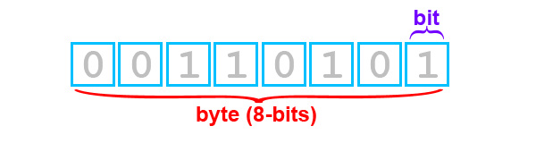
Двійкове кодування. Біт і байт
Розділ 1 § 1.3
Послідовність із восьми бітів називається байтом і позначається Б.
1 байт = 8 біт

Slide 16

Довжина двійкового коду повідомлень
Розділ 1 § 1.3
Якщо символ повідомлення кодується послідовністю з 8 бітів, то довжина двійкового коду цього символа дорівнює 8 бітів або 1 Б.
Довжина двійкового коду повідомлення – це кількість бітів або байтів у двійковому коді цього повідомлення.

Slide 17

Довжина двійкового коду повідомлень
Розділ 1 § 1.3
Наприклад, повідомлення:
Інформатика - цікавий предмет!
містить 30 символів (включаючи символи пропусків, тире, знак оклику). Якщо кожний символ кодувати двійковим кодом завдовжки 1 Б, то довжина двійкового коду такого повідомлення дорівнюватиме 30 Б.

Slide 18
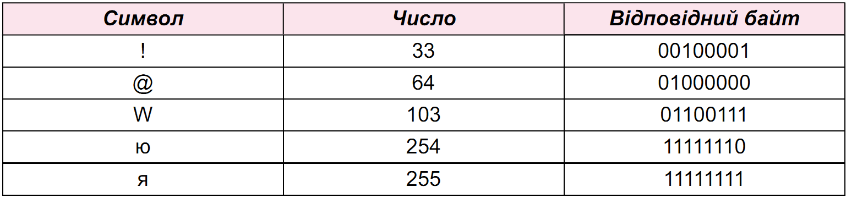
Довжина двійкового коду повідомлень
Розділ 1 § 1.3
Як ви вже знаєте, у таблиці кодів символів Windows-1251 кожний символ має код – ціле число від 0 до 255. У свою чергу, кожне із цих чисел може бути закодовано одним байтом. Приклади такого кодування наведено в таблиці.

Slide 19

Довжина двійкового коду повідомлень
Розділ 1 § 1.3
Щоб виконати двійкове кодування текстового повідомлення, можна кожний його символ замінити двійковим кодом, що відповідає числу з таблиці Windows-1251. Саме так кодуються текстові документи, створені в текстовому редакторі Блокнот, при їх збереженні на носії даних, якщо під час збереження
використовувати кодування ANSI (англ. American National Standards Institute – Американський національний інститут стандартів).

Slide 20
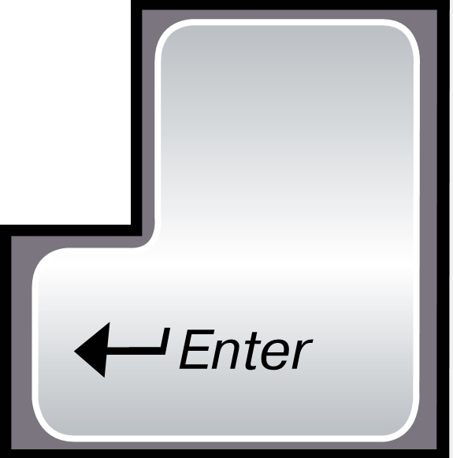
Довжина двійкового коду повідомлень
Розділ 1 § 1.3
Довжина двійкового коду повідомлення, що міститься в такому документі, буде дорівнювати в байтах кількості символів у текстовому документі. Треба врахувати, що кожне натискання клавіші Enter кодується двома спеціальними символами – символом переходу на новий рядок і символом повернення на початок рядка.

Slide 21

Довжина двійкового коду повідомлень
Розділ 1 § 1.3
Під час кодування текстів з використанням кодової таблиці Юнікод довжина двійкового коду різни символів є різною – 1 Б, 2 Б, 4 Б і більше.

Slide 22



Довжина двійкового коду повідомлень
Розділ 1 § 1.3
Графічні повідомлення
Звукові повідомлення
Відеопо-відомлення
Для їх опрацювання комп’ютером також кодуються двійковими кодами.

Slide 23


Довжина двійкового коду повідомлень
Розділ 1 § 1.3
Довжину двійкового коду повідомлень також називають обсягом даних.

Slide 24
Дайте відповіді на запитання
Розділ 1 § 1.3
У чому полягає двійкове кодування повідомлень?
Що таке 1 біт?
Чому дорівнює 1 байт?
Що таке довжина двійкового коду повідомлення?
Якою є довжина двійкового коду кожного символа в таблиці кодів символів Windows-1251?
Чому дорівнюватиме довжина двійкового коду повідомлення, створеного в текстовому редакторі Блокнот і збереженому в кодуванні ANSI?

Slide 25
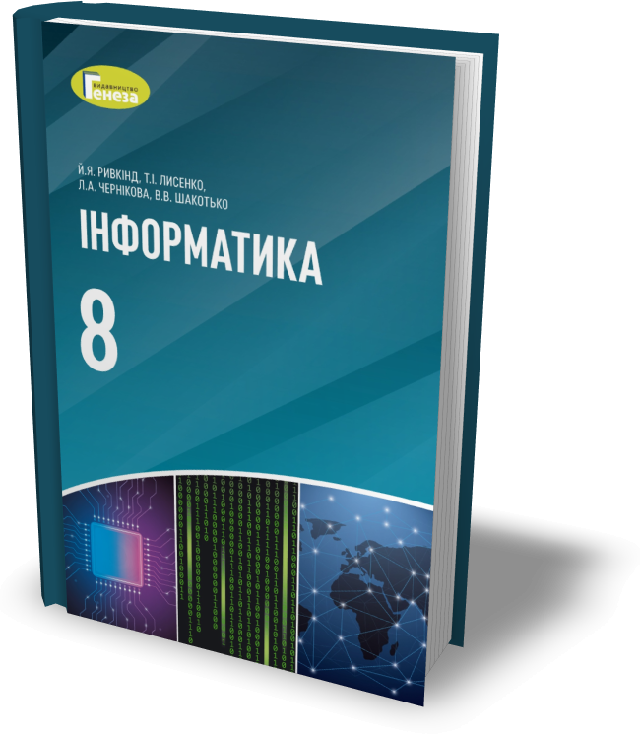
Домашнє завдання
Розділ 1 § 1.3
Проаналізувати
§ 1.3, ст. 14-17

Slide 26

Працюємо за комп’ютером
Розділ 1 § 1.3
Сторінка
19

Slide 27
Дякую за увагу!
За навчальною програмою 2017 року
Урок 5

